Slide 1
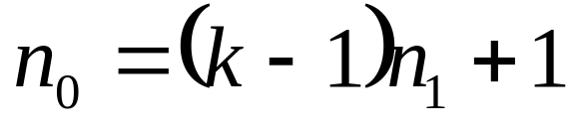
6.5 已知一棵度为k的树中有个度为1的结点，个度为2的结点，…，个度为k的结点，问该树中有多少个叶子结点？
6.6 已知在一棵含有n个结点的树中，只有度为k的分支结点和度为0的叶子结点。试求该树含有的叶子节点数目。
6.8 证明：一棵满k叉树上的叶子结点数和非叶子结点数之间满足以下关系：

Slide 2
6.43编写程序按先序交换二叉树的左右子树
6.45编写程序删除以元素值为x的结点为根的子树
需传送的报文为“AFTER DATA EAR ARE ART AREA”，这里用到的字符集为“A，E，R，T，F，D”，各字母出现的次数为{8，4，5，3，1，1}。现要求为这些字母设计哈夫曼编码。

Slide 3
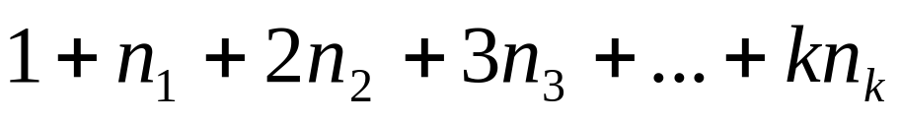
6.5已知一棵度为k的树中有个度为1的结点，个度为2的结点，…，个度为k的结点，问该树中有多少个叶子结点？
解：根据树的定义，在一颗树中，除树根结点外，每个结点有且仅有一个前驱结点，也就是说，每个结点与指向它的一个分支一一对应，所以除树根结点之外的结点树等于所有结点的分支数，即度数，从而可得树中的结点数等于所有结点的度数加1。总结点数为
而度为0的结点数就应为总结点数减去度不为0的结点数的总和，即

Slide 4
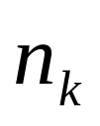
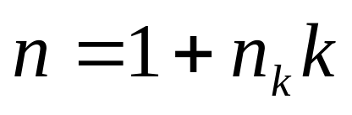
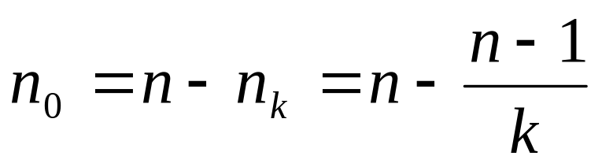
6.6 已知在一棵含有n个结点的树中，只有度为k的分支结点和度为0的叶子结点。试求该树含有的叶子节点数目。
解：利用上题结论易得结果。设度为k的结点个数为
，则总结点数为
。叶子结点的数目应等于总结点数减去度不为0的结点的数目，即

Slide 5


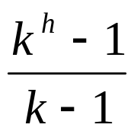
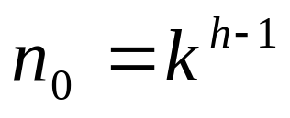
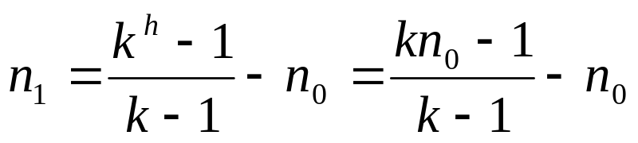
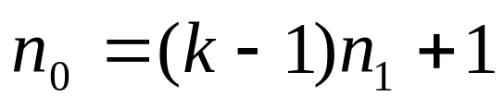
6.8 证明：一棵满k叉树上的叶子结点数 和非叶子结点数 之间满足以下关系：
解：一棵满k叉树的最后一层(深度为h)的结点数(叶子结点数)为
,其总结点数为
则非叶子结点数
从而得

Slide 6
6.43 解：
// 按先序交换二叉树的左右子树
Status ExchangeBiTree(BiTree& T)
{
BiTree p;
if(T){
p=T->lchild;
T->lchild=T->rchild;
T->rchild=p;
ExchangeBiTree(T->lchild);
ExchangeBiTree(T->rchild);
}
return OK;
}

Slide 7
6.45 解：
// 删除以元素值为x的结点为根的子树
Status DelChildTree(BiTree& T, TElemType x)
{
if(T){
if(T->data==x){
DelBTree(T);
T=NULL;
return OK;
}
else{
if(DelChildTree(T->lchild, x))
return OK;
else{
if(DelChildTree(T->rchild,x))
return OK;
else return ERROR;
}
}
}
else return ERROR;
}

Slide 8
// 删除二叉树
Status DelBTree(BiTree& T)
{
if(T){
DelBTree(T->lchild);
DelBTree(T->rchild);
delete T;
return OK;
}
else return ERROR;
}

